Slide 1
MATERI KULIAH
Mata Kuliah : Bahasa Indonesia Bobot SKS : 2 Dosen : Drs. A. W. Topo Aji, M.Pd

Slide 2
KONVENSI NASKAH
Tujuan:
Mahasiswa dapat menulis karya ilmiah dengan
pengetikan (tipografi) sesuai konvensi atau kaidah
naskah:
Penulisan judul
Catatan mengenai data sumber/referensi : catatan kaki (foot note), daftar pustaka
Kutipan langsung, tidak langsung
Menempatkan berbagai komponen karangan ilmiah pada: bagian pendahulu, bagian utama/inti, dan bagian penyudah

Slide 3
KONVENSI NASKAH
1. Kertas: A4/70
2. Huruf: arial/time new roman, font 11 atau 12
3. Pias : 4-4, 3-3
4. Halaman judul: JUDUL DITULIS DENGAN HURUF KAPITAL SEMUA (baris pertama lebih panjang dari pada baris kedua, dst.), jenis (MAKALAH, SKRIPSI, dll.), kegunaan (untuk Melengkapi Salah Satu Syarat Memperoleh Gelar Sarjana …), NAMA PENULIS, NIM, lembaga (JURUSAN TEKNIK MESIN, FAKULTAS TEKNIK INDUSTRI, INSTITUT TEKNOLOGI NASIONAL), nama kota (BANDUNG), tahun (2019)
5. Spasi 1,5

Slide 4
Contoh:
PENGARUH DESAIN INTERIOR TERHADAP KENYAMANAN MEMBACA PEMUSTAKA
DI PERPUSTAKAAN INSTITUT TEKNOLOGI NASIONAL BANDUNG
(Logo LEMBAGA/INSTITUSI PT)
Skripsi
Diajukan untuk Memenuhi Salah Satu Syarat Meraih Gelar Sarjana Desain Interior pada Jurusan Desain Interior Fakultas Arsitektur dan Desain Institut Teknologi Nasional
Oleh:
(Nama Mahasiswa)
(NIM)
JURUSAN DESAIN INTERIOR
FAKULTAS ARSITEKTUR DAN DESAIN
INSTITUT TEKNOLOGI NASIONAL
BANDUNG
2020

Slide 5
JUDUL ORGAN KARANGAN DALAM URAIAN DAN SISTEM SIMBOL ORGANISASI KARANGAN
BAB I
PENDAHULUAN
Latar Belakang Masalah
Batasan dan Rumusan Masalah
Tujuan:
a. …..(rincian, atau subsubjudul)
a)...... (rincian atas rincian, atau subsubsubjudul)
(a) .....
(b) .....
b) .......
b. ….
D. Manfaat Penelitian:
a. ….
b. …..
Dst.

Slide 6
ORGAN KARANGAN DALAM URAIAN DAN SISTEM SIMBOL ORGANISASI KARANGAN
BAB I
PENDAHULUAN
1.1 Latar Belakang Masalah
1.2 Batasan dan Rumusan Masalah
1.3 Tujuan:
1.3.1 …..
1.3.2 ….
1.4 Manfaat Penelitian:
1.4.1 ….
1.4.2 …..
Dst.

Slide 7
BAB I
PENDAHULUAN
A. Latar Belakang Masalah
B. Batasan dan Rumusan Masalah
1. Batasan masalah
2. Rumusan masalah
a. .......
b. ......
1) .....
2) ......
a) .....
b) ....

Slide 8
ORGAN KARANGAN DALAM URAIAN DAN SISTEM SIMBOL ORGANISASI KARANGAN
BAB I
PENDAHULUAN
A. Latar Belakang Masalah
Bagian ini berisi paparan fakta/fenomena yang melatarbelakangi masalah yang akan dibahas.
B. Batasan dan Rumusan Masalah
a. Ruang lingkup masalah harus dibatasi sedemikian rupa agar dapat dibahas secara mendalam dan
diperoleh jawaban atau solusi secara jelas/konkret atas masalah tersebut.
b. Setelah dibatasi, masalah harus dirumuskan secara jelas dalam bentk kalimat pertanyaan atau dapat
juga dalam kalimat pernyataan.
C. Tujuan
Bagian ini berisi paparan atau rumusan tujuan yang akan dicapai atas pembahasan masalah tersebut.
D. Manfaat Peneliti
Bagian ini memaparkan manfaat praktis, dan teoretis atas pembahasan masalah yang telah dibatasi dan dirumuskan di atas.
C. Sistematika Penulisan
Berisi paparan garis besar isi (subbab) setiap bab.

Slide 9
BAB I PENDAHULUAN
A. Latar Belakang Masalah
Pendidikan merupakan salah satu aspek penting dalam perkembangan manusia, terlebih anak-anak. Pentingnya
pendidikan membuat setiap orang tua harus memilih sekolah yang terbaik untuk anak-anaknya. Bagi orang tua, ada berbagai
hal yang menjadi pertimbangan dalam memilih sekolah untuk anak-anak, baik itu mulai dari PAUD, hingga tingkat universitas.
Pertimbangan ini mulai dari kualitas sekolah, jenis kurikulum yang digunakan, tenaga pendidik, lingkungan sekolah, hingga
fasilitas sekolah. Ada berbagai ragam fasilitas sekolah, yang termasuk dalam kategori sarana dan prasarana sekolah.
Laboratorium, lapangan, ruang kelas, perpustakaan, ruang kegiatan siswa, hingga Unit Kesehatan Sekolah atau UKS merupakan
beberapa jenis fasilitas sekolah.
Berbagai fasilitas yang dimiliki dan disediakan oleh sekolah untuk para muridnya menjadi salah satu indikator kualitas
suatu sekolah. Berbagai fasilitas yang dimiliki dan disediakan suatu sekolah dapat dihubungkan dengan kualitas murid lulusan
sekolah tersebut. Berdasarkan pernyataan inilah, penulis melakukan penelitian untuk mengetahui hubungan antara fasilitas
sekolah dengan prestasi belajar siswa pada sebuah sekolah.
B. Batasan dan Rumusan Masalah
Masalah yang akan diteliti dan dibahas dalam skripsi ini mengenai pengaruh fasilitas sekolah terhadap prestasi murid
kelas 6 SD Negeri 107 di Kecamatan Sumur, Kota Bandung pada tahun 2022 - 2023 dalam mata pelajaran IPA (Ilmu
Pengetahuan Alam). Masalah dalam penelitian ini dirumuskan: Bagaimana pengaruh fasilitas sekolah untuk pembelajaran IPA
dengan prestasi murid kelas 6 Sekolah Dasar Negeri 107 di Kecamatan Sumur, Kota Bandung pada tahun 2022 - 2023?
C. Tujuan
Menjelaskan pengaruh fasilitas sekolah untuk pembelajaran IPA terhadap prestasi murid kelas 6 SDN 107, Kecamatan
Sumur, Kota Bandung tahun ajaran 2022 2023.
D. Manfaat
a. Praktis:
b. Teoretis:

Slide 10
BAB II TINJAUAN PUSTAKA
(Bagian ini berisi paparan teori yang akan digunakan sebagai pisau analisis dalam pembahasan masalah. Teori dikutip, baik secara langsung maupun tidak langsung, dari referensi yang relevan untuk membahas masalah.)

Slide 11
PARAGRAF
Takuk (indented style)
Setahun lalu harga beras Rp2.500,00/kg, kini menjadi Rp3.000,00/kg. Gula pasir semula seharga Rp3.000,00/kg, kini menjadi Rp3.500,00/kg. Minyak goreng dulu Rp2.000,00/liter, kini naik menjadi Rp2.500,00/liter. Demikian juga harga bahan-bahan kebutuhan pokok lainnya, naik 20% hingga 40%. Harga barang-barang kebutuhan pokok naik karena terjadi krisis ekonomi di negeri ini.
2. Lurus (block style)
Setahun lalu harga beras Rp2.500,00/kg, kini menjadi Rp3.000,00/kg. Gula pasir semula seharga Rp3.000,00/kg, kini menjadi Rp3.500,00/kg. Minyak goreng dulu Rp2.000,00/liter, kini naik menjadi Rp2.500,00/liter. Demikian juga harga bahan-bahan kebutuhan pokok lainnya, naik 20% hingga 40%. Harga barang-barang kebutuhan pokok naik karena terjadi krisis ekonomi di negeri ini.

Slide 12
LEMBAR LAMPIRAN
LAMPIRAN

Slide 13
KUTIPAN (petikan, nukilan, pungutan, sitat)
Pengertian: Pengambilalihan satu kalimat atau lebih (paragraf, subbab, bab) dari karya tulis lain untuk tujuan ilustrasi atau memperkokoh argumen dalam tulisan sendiri (KBBI)
Fungsi: Pada dasarnya referensi ditulis sebagai bukti dari teori-teori atau hal-hal yang hendak mereka sampaikan. Referensi juga dibuat untuk melengkapi karya tulis yang mereka buat.
Hal-hal yang perlu diperhatikan dalam mencantumkan kutipan / sumber referensi:
a. Cantumkan nama pengarang dan tahun terbit dengan format sebagaimana yang telah disebutkan
b. Untuk kutipan langsung, nomor halaman harus disebutkan.
c. Untuk kutipan tidak langsung, nomor halamannya bisa disebutkan atau bisa juga tidak disebutkan.
d. Gunakan tanda baca “.” di antara tahun dan nomor halaman, diketik tanpa spasi.
4. Jenis:
a. kutipan langsung (copy paste)
b. kutipan tidak langsung (ringkasan atas teks)

Slide 14
KUTIPAN LANGSUNG (copy paste)
pengutipan dengan cara menuliskan kembali gagasan orang lain sama persis dengan aslinya, tanpa perubahan apa pun (copy paste).
Penghilangan sebagian yang dikutip:
a. penghilangan sebagian dengan menggunakan tiga titik (…)
Catatan tambahan adalah segala catatan mengenai sumber rujukan yang diambil dari sumber pustaka dan keterangan lain. … digunakan untuk menjelaskan atau memperkuat apa yang dikemukakan dalam karangan.
b. Penghilangan satu baris atau lebih dengan menggnakan tanda titik sepanjang satu barus:
Catatan tambahan adalah segala catatan mengenai sumber rujukan yang diambil dari sumber pustaka dan keterangan lain. … digunakan untuk menjelaskan atau memperkuat apa apa yang dikemukakan dalam karangan.
……………………………………………………………………………………………
Bila data sumberakan ditempatkan di kaki halaman, kutipan haus diberi nomor berurutan , nomor tersebut diletakkan di belakang kutipan dengan jarak ½ spasi ke atas.

Slide 15
KUTIPAN TIDAK LANGSUNG DAN KUTIPAN LANGSUNG
Kutioan tidak langsung: Pengutipan ide atau gagasan orang lain dengan rumusan kalimat oleh pengutip. Pengutip merangkum gagasan dalam teks sumber yang dikutipnya.
Teks asli:
Fungsi ruang tamu rumah ibarat wajah seseorang. Harus ditata dengan desain sebaik semanis mungkin untuk menyambut tamu yang datang. Pada dasarnya ruang tamu didesain untuk menghormati dan menjamu tamu istimewa yang berkunjung ke rumah. Ada empat fungsi ruang tamu yang perlu Anda ketahui untuk mengatur dan menata ruang tamu Anda. Utamanya bila Anda dan keluarga memiliki banyak kerabat, teman, dan rekan kerja yang sering datang berkunjung untuk menjalin kerjasama dan kekerabatan.
Ruang tamu formal difungsikan untuk menerima kolega dan rekan kerja. Ruang tamu informal untuk kerabat jauh dan sahabat yang memiliki hubungan emosional dekat dengan keluarga Anda. Ruang tamu santai difungsikan untuk obrolan santai bersama sahabat atau tamu-tamu kecil keluarga besar. Ruang tamu beranda lebih difungsikan sebagai ruang tunggu atau menerima tamu-tamu asing yang belum dikenal dekat oleh anggota keluarga. Anda perlu mengetahui keempat fungsi ruang tamu berikut sebelum menata ruangan-ruangan Anda secara permanen.
Kutipan Tidak Langsung:
Ruang tamu berfungsi untuk menyambut tamu yang datang sehingga desain ruang tamu mesti mencerminkan rasa hormat penerima tamu kepada tamu-tamunya. Sebelum dilakukan penataan terhadap ruang tamu, perlu diketahui bahwa ada empat jenis ruang tamu, yaitu: formal, informal, santai, dan beranda.¹
Kutipan Langsung
Ruang tamu formal difungsikan untuk menerima kolega dan rekan kerja. Ruang tamu informal untuk kerabat jauh dan sahabat yang memiliki hubungan emosional dekat dengan keluarga Anda. Ruang tamu santai difungsikan untuk obrolan santai bersama sahabat atau tamu-tamu kecil keluarga besar. Ruang tamu beranda lebih difungsikan sebagai ruang tunggu atau menerima tamu-tamu asing yang belum dikenal dekat oleh anggota keluarga. Anda perlu mengetahui keempat fungsi ruang tamu berikut sebelum menata ruangan-ruangan Anda secara permanen.²
___________________________________________________________
1 https://rumahlia.com/desain/ruang-tamu/fungsi-ruang-tamu, diunduh pada 5 Desember 2022
^{2. Ibid}

Slide 16
CATATAN KAKI
A. Pengertian
Catatan kaki adalah keterangan-keterangan atas teks/naskah/tulisan yang ditempatkan pada kaki halaman tulisan yang bersangkutan (Keraf, 2004: 218)
B. Jenis catatan kaki:
Sumber Referensi
Catatan Penjelas
Gabungan Sumber Referensi & Penjelas
C. Tujuan:
menunjukkan tempat/sumber bahwa yang disebutkan pada tulisan telah dibuktikan orang lain.
memberi apresiasi, rasa terima kasih pada orang yang telah dikutipnya
menyampaikan keterangan tambahan : memperkuat uraian di luar persoalan dalam teks, biasanya berupa: inti cerita, informasi tambahan, pandangan lain, komentar, penjelasan tidak penting, dan sebagainya.
merujuk bagian lain dalam tulisan : referensi melihat bagian lain dalam tulisannya, biasanya dengan singkatan-singkatan tertentu

Slide 17
PRINSIP CATATAN KAKI
Penggunaan nomor urut penunjukan yang sama, baik dalam teks maupun dalam catatan kaki, dituliskan ½ spasi ke atas
Nomor urut penunjukan berlaku untuk seluruh tulisan, tidak per halaman
Ikuti aturan teknis pembuatan catatan kaki yang berlaku

Slide 18
UNSUR-UNSUR DALAM CATATAN KAKI SUMBER REFERENSI
Pengarang
Judul
Data publikasi
Nomor halaman
Contohnya:
1 Lightstone Caroll, Configuration on the Art, New York: Harper Lid., 2000, Jilid I, hlm. 32.

Slide 19
SINGKATAN DALAM CATATAN KAKI
ibid.
op. cit.
loc. cit.

Slide 20
Op. Cit.
Singkatan dari Opere Citato (bahasa Latin) yang artinya ‘pada karya yang telah dikutip’
Digunakan jika menunjuk sumber yang telah disebutkan sebelumnya, tetapi telah diselingi sumber lain
Halaman yang dikutip BERBEDA
Penulisannya: nama pengarang, op.cit., nomor halaman
Jika satu pengarang ada beberapa buku rujukan yang dipakai, setelah nama harus diikuti judul bukunya

Slide 21
Ibid.
Singkatan dari kata ibidem (bahasa Latin) yang artinya ‘pada tempat yang sama’
Digunakan jika pengutip mengambil kutipan dari sumber yang sama yang telah ada di bagian terdahulu tanpa diselingi sumber lain.
Jika yang dikutip halamannya masih sama seperti kutipan sebelumnya, cukup kata ibid.
Jika yang dikutip sudah berbeda halaman, maka kata ibid. diikuti halaman …, Misal: Ibid., 22.
Singkatan Ibid dituliskan dengan huruf miring atau digarisbawahi.

Slide 22
Loc. Cit.
Singkatan dari Loco Citato (bahasa Latin) yang artinya ‘pada tempat yang telah dikutip’
Digunakan jika menunjuk sumber yang telah disebutkan sebelumnya, tetapi telah diselingi sumber lain. Sumber berupa: antologi (kumpulan artikel yang dibukukan), jurnal, makalah, majalah, dan sejenisnya.
Penulisannya: nama pengarang, loc.cit., nomor halaman
Jika satu pengarang ada beberapa buku rujukan yang dipakai, setelah nama harus diikuti judul bukunya

Slide 23
CONTOH
¹ Raihan Batubara, Pemimpin yang Demokratis, Jakarta: Diona, 2005, hlm. 55.
² Ibid.
³ ibid. hlm. 63
4 Bahar Nasution, Jiwa Nasionalis Sejati, Yogyakarta: Viro Bolio, 2004, hlm. 34.
5. Raihan Batubara, op. cit. hlm. 90

Slide 24
DAFTAR PUSTAKA
Daftar yang mencantumkan judul buku, nama pengarang, penerbit, dan sebagainya yang ditempatkan pada bagian akhir suatu karangan atau buku, dan disusun menurut abjad.
A. Sumber Buku
B. Sumber Undang-undang
C. Sumber Web

Slide 25
CONTOH PENULISAN DAFTAR PUSTAKA
Cara Menulis Daftar Pustaka Sumber Jurnal, Makalah, Laporan:
1. Nama penulis.
2. Tahun terbit jurnal.
3. Judul artikel.
4. Nama jurnal penerbit .
5. Mencatumkan informasi tentang volume atau edisi jurnal/majalah.
6. Link url untuk mengakses jika jurnal bersumber dari jurnal online.
7. Tanggal akses jurnal.

Slide 26
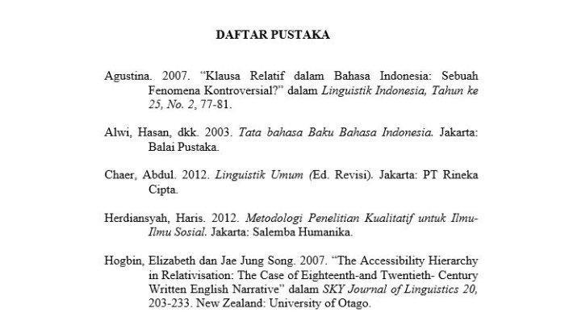
CONTOH PENULISAN DAFTAR PUSTAKA

Slide 27
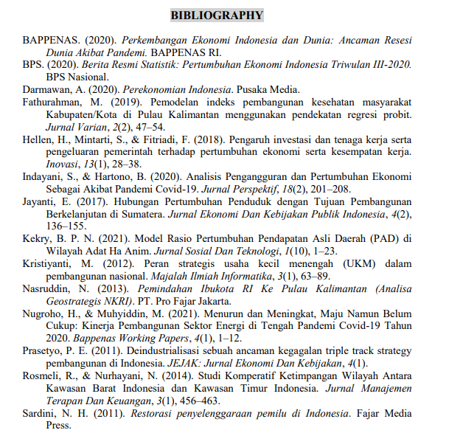
CONTOH DAFTAR PUSTAKA

